Slide 1
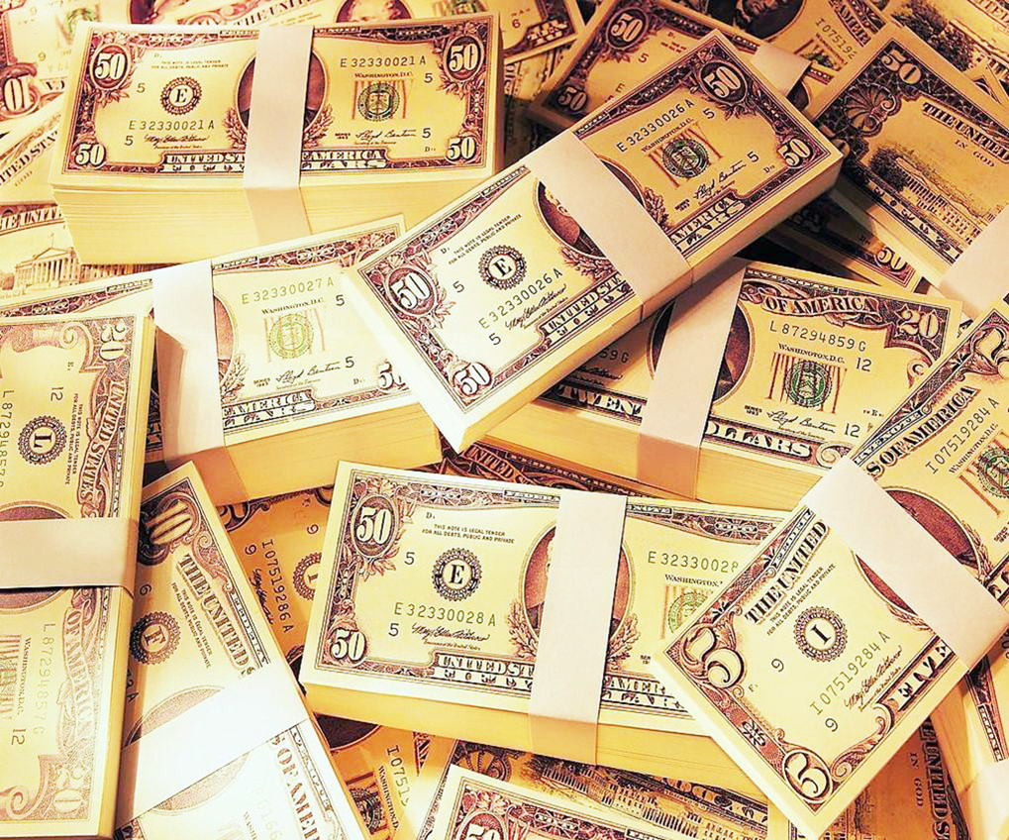
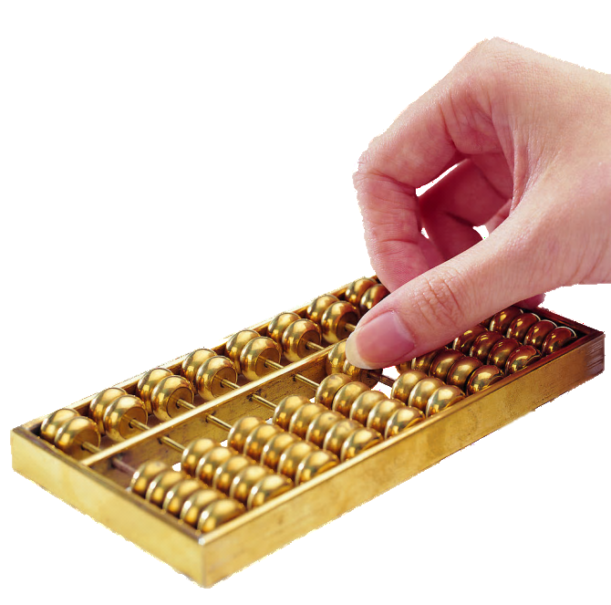
PPT模板下载：www.1ppt.com/moban/ 行业PPT模板：www.1ppt.com/hangye/
节日PPT模板：www.1ppt.com/jieri/ PPT素材下载：www.1ppt.com/sucai/
PPT背景图片：www.1ppt.com/beijing/ PPT图表下载：www.1ppt.com/tubiao/
优秀PPT下载：www.1ppt.com/xiazai/ PPT教程： www.1ppt.com/powerpoint/
Word教程： www.1ppt.com/word/ Excel教程：www.1ppt.com/excel/
资料下载：www.1ppt.com/ziliao/ PPT课件下载：www.1ppt.com/kejian/
范文下载：www.1ppt.com/fanwen/ 试卷下载：www.1ppt.com/shiti/
教案下载：www.1ppt.com/jiaoan/
软件工程经济学
软件学院

Slide 2
瑞幸咖啡的不幸
瑞幸咖啡盘前跌逾80%！公司自爆伪造交易 价值大约22亿元
瑞幸咖啡：别让骗子跑了
集体诉讼瑞幸咖啡：律师征集首席原告，任何责任方均可追加成被告
打败星巴克？你真的看懂瑞幸咖啡了吗？

Slide 3
本学期本课程的主动回答和被动回答
主动回答
  老师发出问题后，大家抢答
  有分数回报
被动回答
  老师抽点某位同学来回答
  没有分数回报

Slide 4
本次课程
经济热点
交易
  黄金原油美元人民币美元美股股指日经指数恒生指数上证A股
  汇率
  期货、大宗商品
  国债
工程经济学内容
  招投标知识及合同知识
  项目管理的知识
  公司的知识
  知识产权的知识
  固定资产折旧法
  随堂问题
  随堂作业（无）
  课后作业

Slide 5
课程注意
有随堂提问-半分钟之内没有回应就算缺勤！

Slide 6
这是一堂需要大家来讨论的课程
一些交易产品我不是很熟悉
  大家来讨论
  集思广益，互助互补，赠人玫瑰手留余香
讨论会有加分？
  印象分
  回答问题分数，活动分
  类似“分答”，提问题有分，回答问题有分，围观有分数

Slide 7
招投标活动及合同
招投标
  作用
  怎么参与
合同
  合同八要素
  合同的起草

Slide 8
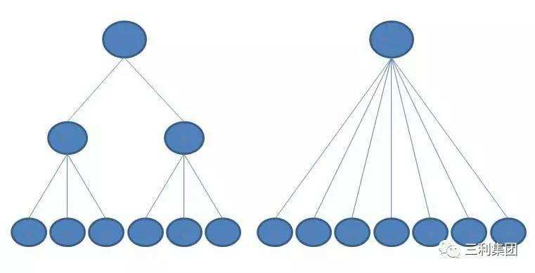
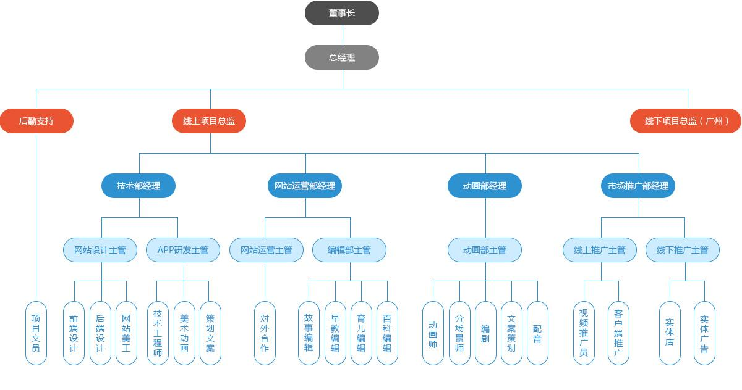
由投标说到项目管理
公司的项目分什么项目？
项目经理的职责是什么？
二建证书的价值
公司的项目管理结构：扁平化和纵向管理

Slide 10
公司管理的一些道理
你的心胸有多宽广，你能管的范围就有多大
刘强东只能当大将军，马云能当更大的领导
做领导要善于扮猪吃老虎
见到员工迟到路过你办公室应该怎么办？
越大的领导，级别越高的领导，看起来越像弱智
我国历史上两个经典管理团队：刘关张诸三国，唐僧团队
一个人只能管七个人，超过就分组（铁木真管理）
推荐图书：曾仕强系列《中国式团队》《中国式管理》等

Slide 11
随堂问题
老师发群里：关于
回答了该问题的前5位同学每人得分3分

Slide 12
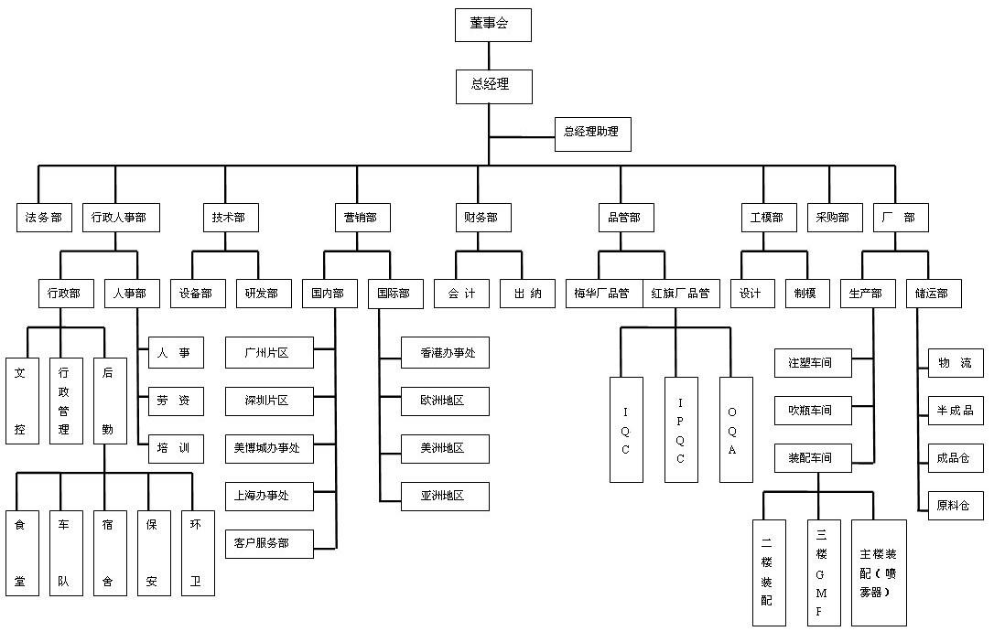

Slide 13
知识产权
贸易战的关键部分
乔丹尘埃落定？乔丹体育终审败诉
知识产权包括什么？
相关的法律有哪些？
我在哪里可以查询？
相关费用是多少？
对我有什么好处？

